Slide 1
소프트웨어아키텍쳐
황유빈, 정찬호, 박이건

Slide 2
목차
1
기술 스택
2
시스템 메뉴 소개
3
아쉬웠던 점

Slide 3
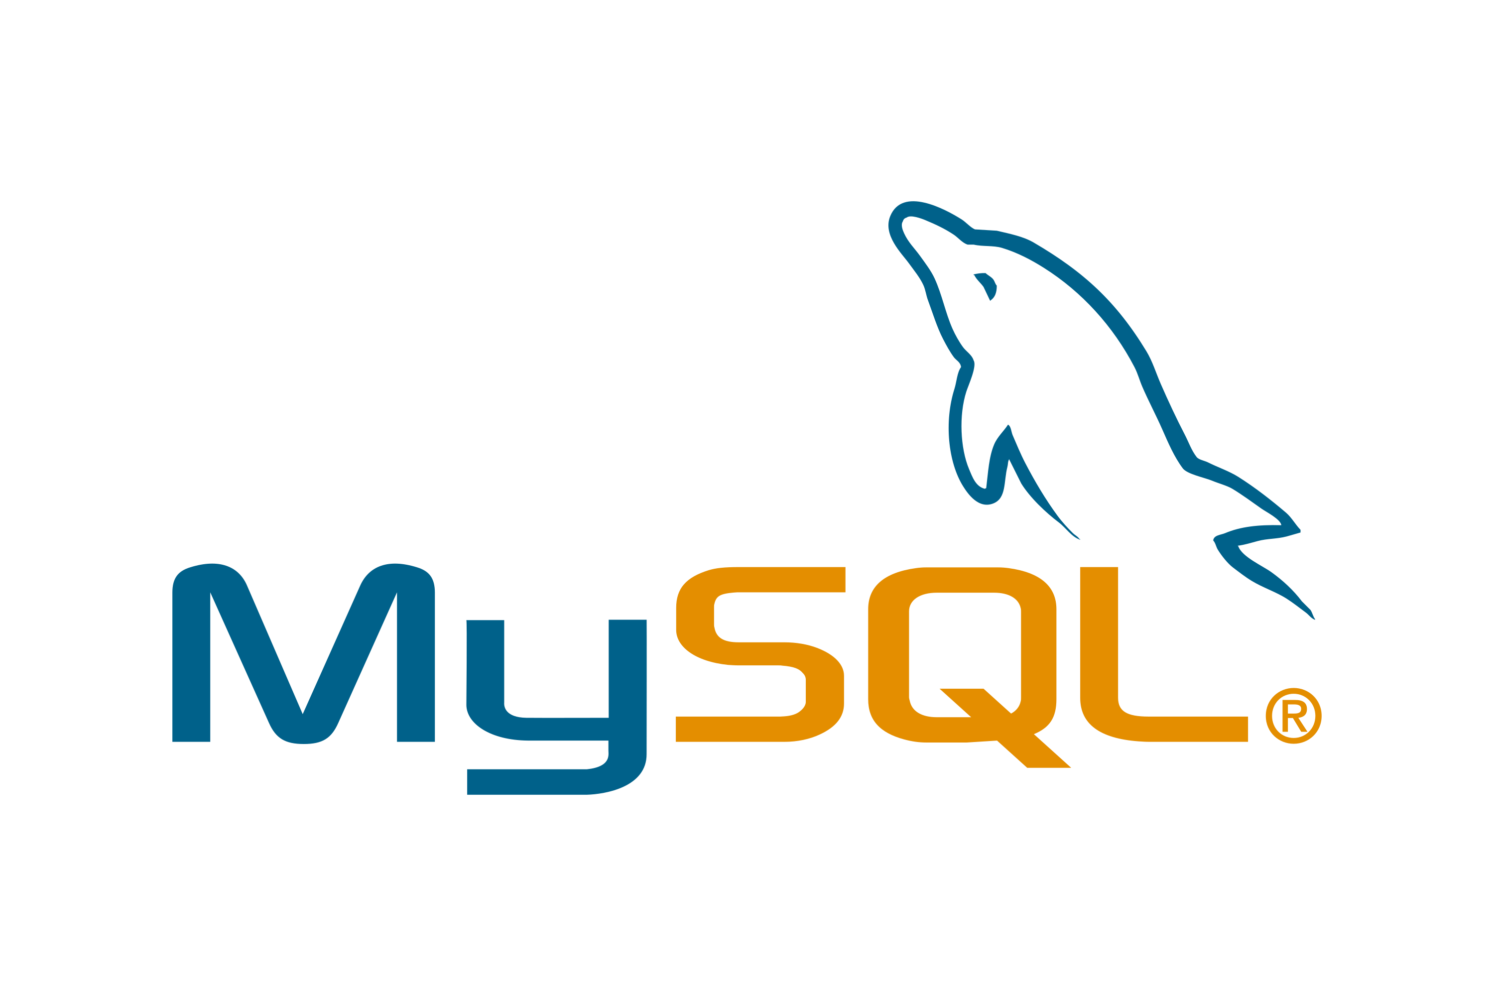







기술 스택
Framework
Back
etc
Front
Notes:
사용한 프레임워크는 스프링 부트
화면을 위한 프론트엔드에서는 타임리프(나뭇잎 로고), 부트스트랩, 약간의 자바 스크립트
백엔드에서는 mysql과 mybatis를 사용
그외로 롬복을 사용하여 생산성을 높혔고, 깃허브를 통해 형상관리

Slide 4
메뉴소개
보험 상품 개발하기
보험을 생성
판매되고 있는 보험을 관리
상품 설계하기
상품 승인하기
상품 사후관리하기
생성된 보험의 판매여부 결정

Slide 5
메뉴소개
상품 영업하기
판매되고 있는 보험에
고객을 가입시킴
영업활동하기
UW 하기
가입 신청된 목록을
승인

Slide 6
메뉴소개
고객 관리하기
가입된 고객의 목록을
간단히 확인
고객 관리하기
정보 더 보기
고객에 대한 자세한 정보와
수정 & 삭제

Slide 7
메뉴소개
보상 처리하기
보험에 가입된 고객에 대한
사고를 접수
승인된 목록을 확인&보험금 지급
현재 사고현황
확인하기
사고 접수하기
손해 사정하기
접수된 사고 목록을
확인&승인

Slide 8
아쉬웠던 점
1
2
3
Javascript에 능숙하지
못해 화면 구성 시
원하는 대로 못하거나
미흡한 부분이 존재.
기존에 CUI로 만든
프로젝트가 MVC 모델에
적합하지 않아 Web MVC에 맞춰 개발 하려니 고쳐야 할 곳이 많았음.
배포 단계까지
수행해보려 했으나
로컬 설정과의 충돌로 등의
이유로 시간이 걸려
해보지 못한 점이 아쉽다.

Slide 9
「
시연을 시작하겠습니다.
」

